Slide 1
驱动机构故障诊断
运行参数数据库研究
运行参数特征提取研究
退化状态表征分析研究
健康状态评估与故障辨识研究
软件模块开发
全寿命周期关键运行参数数据库构建
驱动机构特征参数和现场运行参数实时收集
关键运行参数的大数据融合与整理
关键特征参数提取
驱动机构运行机理与典型失效模式研究
基于半监督学习的特征参数大数据挖掘分析
关键运行特征量多状态退化模型构建
试验工况数据到实际运行工况数据域适应研究
关键特征参数与运行寿命映射关系构建
驱动机构健康状态评估与灵敏度分析
驱动机构故障辨识
驱动机构故障注入及加速寿命试验方案研究
全寿命周期数据实时收集与可视化模块
驱动机构特征量自动提取模块
驱动机构退化状态表征分析模块
故障辨识与健康状态评估模块

Slide 2
退化状态表征分析研究
驱动机构运行机理与典型失效模式研究
驱动机构退化状态特征提取研究
基于半监督学习的多状态退化模型构建

Slide 3
开始
读取数据库数据
参数处理
监测参数大数据挖掘
驱动机构机理仿真模型
观测方程
状态方程
满足需求
粒子滤波器
多状态退化模型
结束

Slide 4
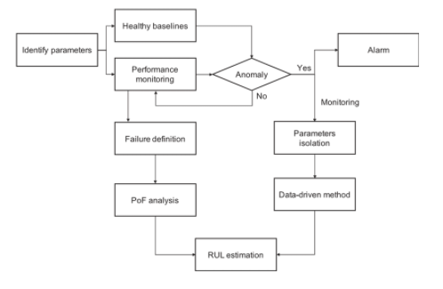
开始
锁定数据表
满足需求
导出数据
解锁数据表
为数据表添加写锁定
使用备份恢复数据
解锁数据表
结束

Slide 5
数据预处理
模型构建与训练
故障识别
数据降噪
标定样本标签
距离量度方法
输入
测试样本
输出
归一化处理
数据集划分
多数投票原则

Slide 6

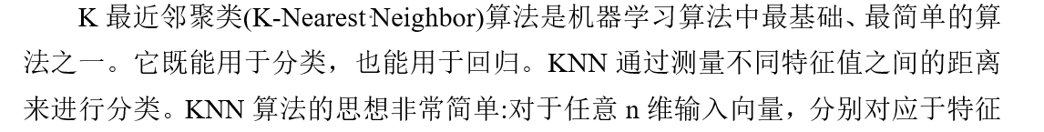





1.标书中正文采用“正文1”样式
2.标书中中文括号（1）采用“正文3”样式
3.标书中连续文本采用“正文3”样式

Slide 7
文中标题最多三级，不得出现大于三级节的标题
文中公式一律采用MathType书写，格式“公式”，公式前后加一位“制表符TAB”
请各章节负责人在每章开头画一个概略分图，画好后发于王福，周二（8.10）晚21：00截止
标书修改版请于周三（8.11）中午12：00之前反馈

Slide 8
文本文件
Word文件
Excel文件
java.io
Java-COM
Bridge
java.io
文件结构与内容提取
XML
XML
Schema

Slide 9
XML
Schema
生成表结构数据
模型驱动映射
关系数据库
XML
生成记录数据

